Slide 1
회의실 관리 시스템 NCP Migration
2019.08.09
Notes:
안녕하십니까 착수보고를 드릴 인턴사원 김정형 입니다.

Slide 2
목 차
프로젝트 개요
As-Is
To-Be
구현
성능 테스트
비용 예측
결론
Notes:
다음과 같은 순서로 보고를 드리겠습니다.

Slide 3


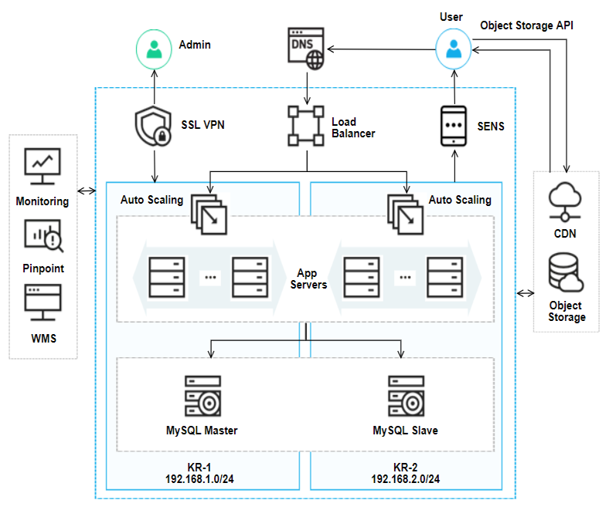



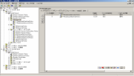



1. 프로젝트 개요
프로젝트 명
회의실 관리 시스템 NCP Migration
프로젝트 목표
NCP Migration을 통해 회의실 관리 시스템의 고가용성 및 확장성 만족
LOCAL
최초 구성도
내부 사용자
접속
&
DB
내부망
회의실 관리 DB
회의실 예약 관리 시스템
Notes:
이번에 진행하게 될 프로젝트는 회의실 관리 시스템의 NCP migration 입니다.
목표는 로컬에서 확보하지 못한 고가용성과 확장성을 만족하는 것입니다.
이 프로젝트의 수행 범위는 첫째, migration을 통해 로컬에서가 아닌 온라인 상에서의 서비스를 제공함으로써 가용성과 확장성을 확보하고,
Webapp과 db의 Tier를 구분함으로써 보안성의 확보, 서버와 데이터베이스의 백업을 통한 복구성 확보, 서비스 비용의 절감을 통

Slide 4
1. 프로젝트 개요
상세 일정
단계 | 활동 | 7월
 |  | 2주차 |  |  |  |  | 3주차 |  |  |  |  | 4주차 |  |  |  |  | 5주차
 |  | 8 | 9 | 10 | 11 | 12 | 15 | 16 | 17 | 18 | 19 | 22 | 23 | 24 | 25 | 26 | 29 | 30 | 31
계획 | WBS작성
 | 착수보고
 | 프로젝트 수행계획서
분석/설계 | 요구사항 분석
 | 시스템 분석
 | 아키텍처 설계
개발/구현 | DB migration
 | App migration
 | NCP 서비스 설정
테스트 | 단위테스트
 | 통합테스트
 | 성능테스트
종료 | 프로젝트 종료

Slide 5
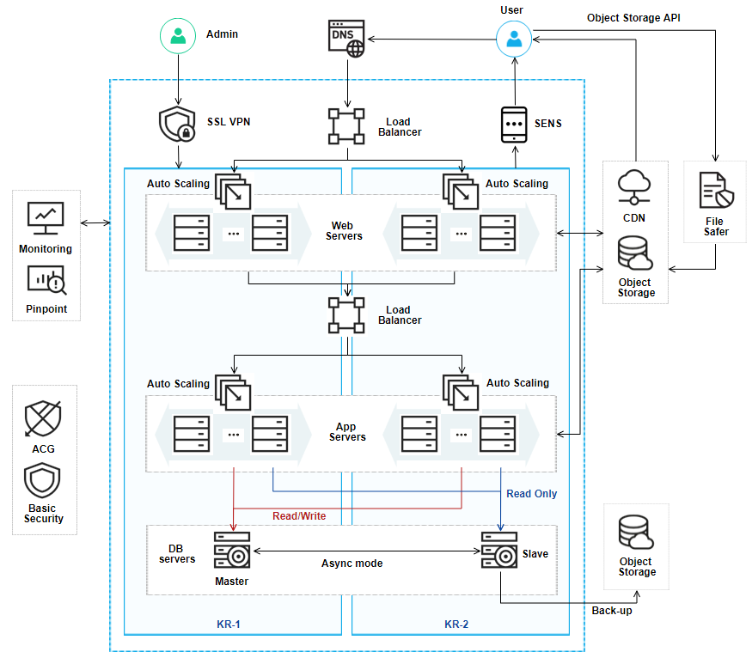
2. As-Is
반영한 아키텍처
착수보고 요구사항
구분 | 요구사항
Architecture | 3 tier 구조의 구현 필요
 | Web server와 WAS의 scale out에 따른 auto scaling 고려
Database | 비동기식으로 인한 데이터 유실 가능성에 대한 방안 필요
 | 데이터에 대한 백업 필요
Security | 보안에 대한 방안 필요
Cost | 각 서비스 비용 예측 필요
Notes:
현재 회의실 관리 시스템은 window 10 OS에서 Spirng framewor로 제작되었습니다. 이 시스템은 local catalina apache tomcat서버 상에서 작동하며, 로컬 oracle database와 통신하고 있습니다.

Slide 6
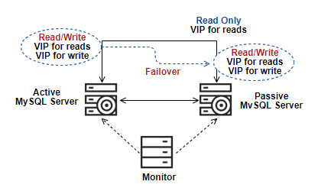
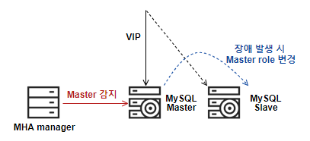
2. As-Is
이슈1. DB Auto Failover
Multi Master Replication Manager(MMM)
MySQL High Availability(MHA)
URL=jdbc:mysql://VIP:3306
Active Master 장애 발생 시 Passive로 Failover 진행되며 모든 서비스 IP(VIP)를 자동 이관
NHN에서 사용하는 이중화 방안
Replication 서비스에서 Auto-Failover 기능 추가
Master role 및 VIP 자동 이관 지원
DB Connection IP로 VIP 사용이 가능해야 함
Third Party이므로 검증이 필요함
NCP에서는 VIP를 Private Subnet IP로 할당해야 함
Webapp Server와 DB Server가 같은 Tier가 됨
Notes:
로컬에 저장되어있어 큰 규모가 커질 시, 접근성이 낮다.

Slide 7
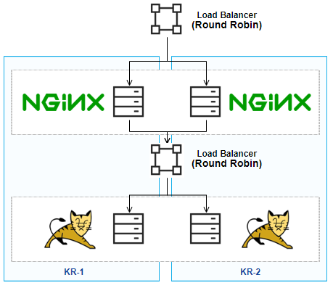
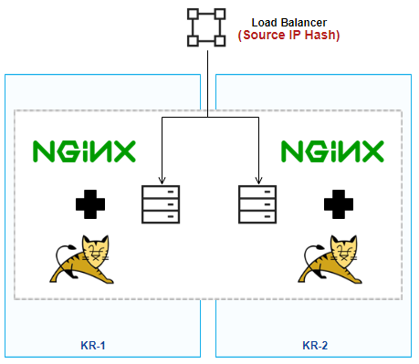
2. As-Is
이슈2. Session 및 LB Algorithm
Session 유지 실패로 Login 접속 불가
Source IP Hash Algorithm 변경
Nginx의 sticky session 기능 미지원
Load Balancer 알고리즘으로 인한 세션 유지 실패
WEB/WAS 통합 후 Load Balancer의 Balancing Algorithm을 Source IP Hash로 변경 후 세션 유지 정상

Slide 8
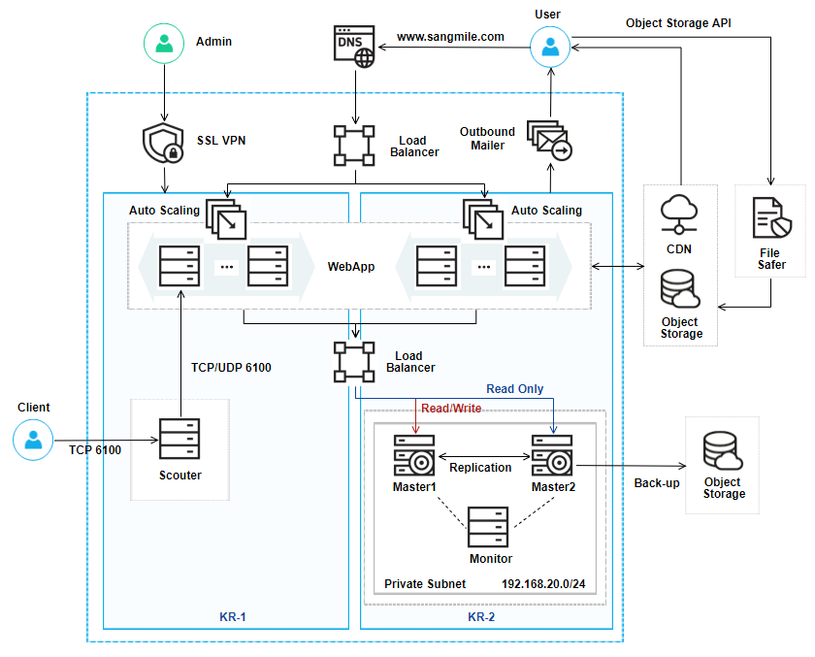
3. To-Be
최종 아키텍처

Slide 9
4. 구현
NCP Resource 정보 - 1
Server
서버이름 | 이미지이름 | OS | 사양 | 비공인IP | 스토리지
webapp-01-kr1 | image-webapp-v1 | centos 7.3 (64-bit) | [Compact] 1vCPU, 2GB Mem |  | [SSD] 50GB
webapp-01-kr2 | image-webapp-v1 | centos 7.3 (64-bit) | [Compact] 1vCPU, 2GB Mem |  | [SSD] 50GB
mmm-monitor-kr2 | image-mmm-master-v1 | CentOS 7.2 with MySQL 5.7 (64-bit) | [Compact] 1vCPU, 2GB Mem | 10.41.82.45 192.168.20.100 | [SSD] 50GB
mmm-master-01-kr2 | image-mmm-master-v1 | CentOS 7.2 with MySQL 5.7 (64-bit) | [Compact] 1vCPU, 2GB Mem | 10.41.82.46 192.168.20.101 | [SSD] 50GB
mmm-master-02-kr2 | image-mmm-monitor-v1 | CentOS 7.2 with MySQL 5.7 (64-bit) | [Compact] 1vCPU, 2GB Mem | 10.41.82.47 192.168.20.102 | [SSD] 50GB
scouter-01-kr1 | image-scouter-v1 | CentOS 7.2 with MySQL 5.7 (64-bit) | [Compact] 1vCPU, 2GB Mem | 10.33.82.47 | [SSD] 50GB
Private Subnet
Network Interface 이름 | Zone | Private Subnet | IP 주소 | 적용서버
ni-mmm-100 | KR-2 | 192.168.20.0/24 | 192.168.20.100 | mmm-monitor-kr2
ni-mmm-101 | KR-2 | 192.168.20.0/24 | 192.168.20.101 | mmm-master-01-kr2
ni-mmm-102 | KR-2 | 192.168.20.0/24 | 192.168.20.102 | mmm-master-02-kr2
Load Balancer
이름 | 네트워크 유형 | 접속 정보 | 구성 서버 대수 | 로드밸런서 알고리즘
lb-webapp | 공인 | slb-2125392.ncloudslb.com | 2 | Source IP Hash
lb-db | 사설 | 10.62.8.32 | 2 | Least Connection

Slide 10
4. 구현
NCP Resource 정보 - 2
Access Control Group
acg-webapp | 프로토콜 | 접근 소스 | 허용 포트 | 메모 | acg-scouter | 프로토콜 | 접근 소스 | 허용 포트 | 메모
 | TCP | ncloud-load-balancer | 80 | HTTP |  | TCP | 10.62.27.176/28 | 6100 | Monitoring
 | TCP | ncloud-load-balancer | 443 | HTTPS |  | TCP | 10.62.27.176/28 | 22 | SSL VPN SSH
 | TCP | 10.62.27.176/28 | 22 | SSL VPN SSH | acg-db | TCP | ncloud-load-balancer | 3306 | MySQL
 | TCP | acg-scouter | 6100 | Monitoring |  | TCP | acg-db | 3306 | MySQL
 | UDP | acg-scouter | 6100 | Monitoring |  | TCP | 10.62.27.176/28 | 22 | SSL VPN SSH
Sub Account
SSL VPN
로그인 아이디 | 사용자 | 접근 유형
ncp-ksm | 김상민 | Console Access, API Gateway Access
ncp-ljh | 이주현 | Console Access, API Gateway Access
ncp-kjh | 김정형 | Console Access, API Gateway Access
SSL VPN IP pool | 인증방식 | 사용자 계정 수 | 사용자 설정 정보(ID)
10.62.18.80/28 | 일차인증 | 3/3 | ncp-ksm, ncp-ljh, ncp-ksm
Auto Scaling Group
이름 | Zone | Launch Configuration 이름 | 최소 용량 | 최대 용량 | 기대 용량 | 서버 수 | 헬스 체크 유형
asg-webapp-kr1 | KR-1 | lc-webapp-v2 | 1 | 5 | 1 | 1 | 로드밸런서
asg-webapp-kr2 | KR-2 | lc-webapp-v2 | 1 | 5 | 1 | 1 | 로드밸런서
CDN
이름 | 서비스 도메인 | 서비스 프로토콜 | 원본위치
cdn-image | hiroo.com | HTTP | bucket-image1.kr.object.ncloudstorage.com (Object Storage)

Slide 11
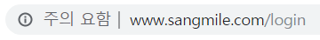
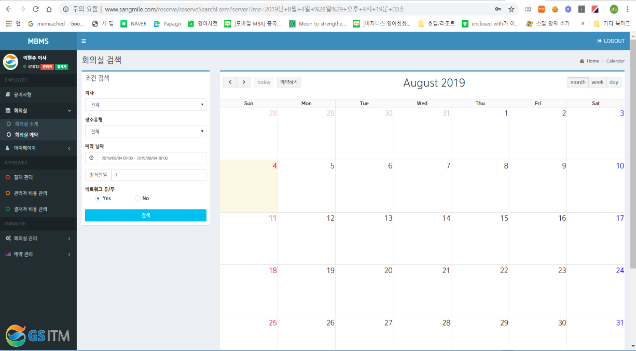
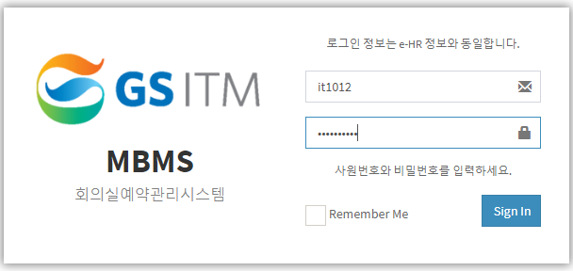
4. 구현
Domain을 이용한
웹서비스 접속 가능
Domain 접속
Main page
Login page

Slide 12
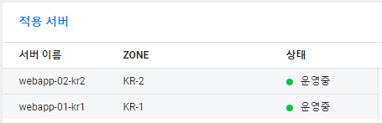
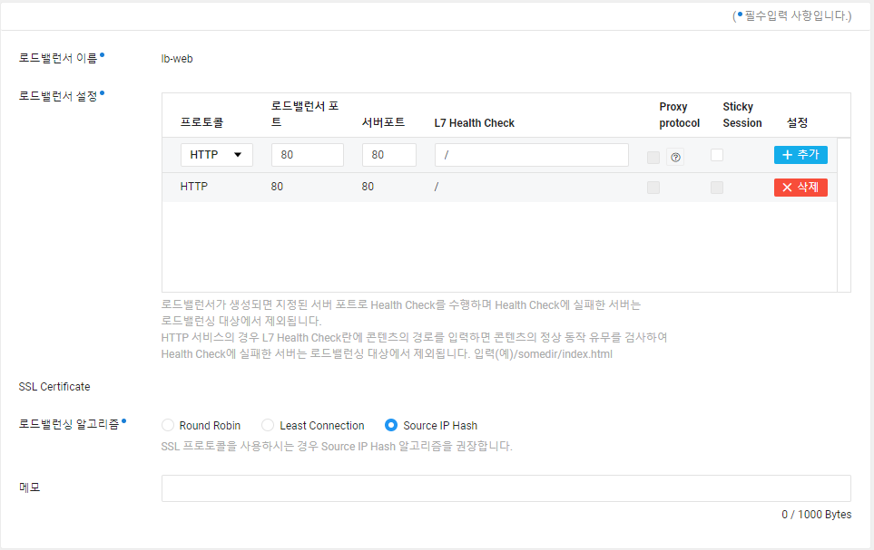
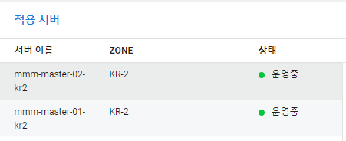
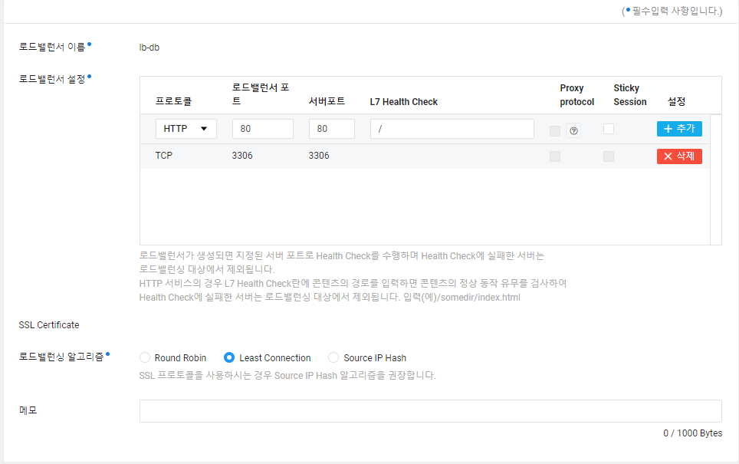
4. 구현
Load Balancer를 통한
트래픽 제어
lb-web 적용 서버
lb-web 설정
lb-db 적용 서버
lb-db 설정
ㅍ
ㅍ

Slide 13
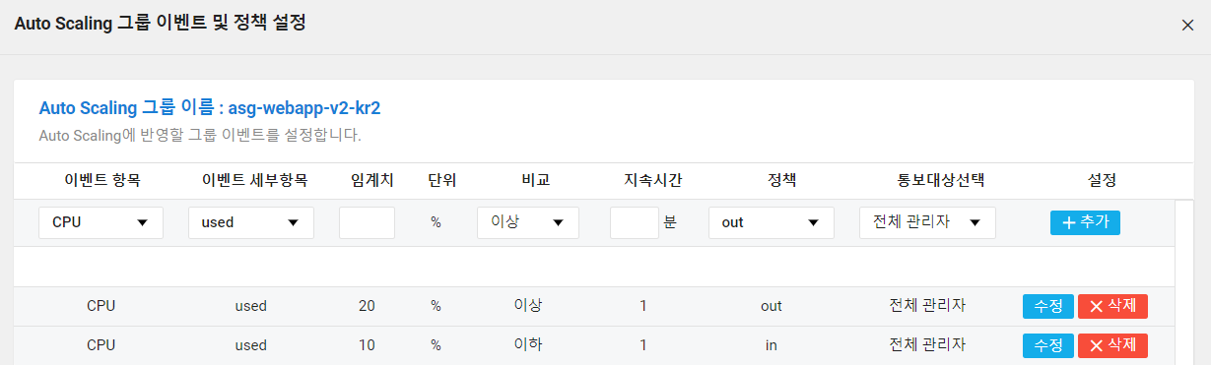
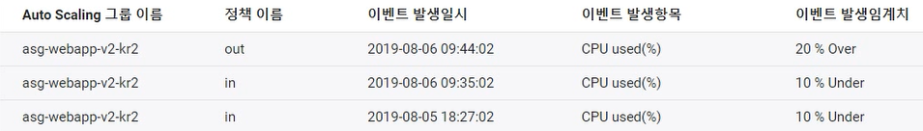
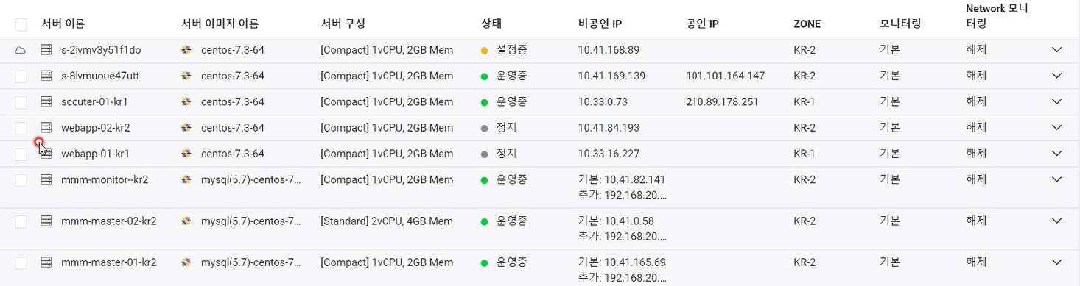
4. 구현
Auto Scaling을 통한
WebApp Server의
Scale Out
Scaling Group 설정
Scale Out Event 발생

Slide 14
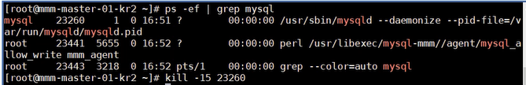
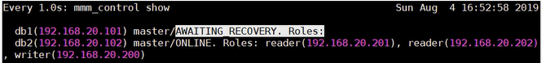
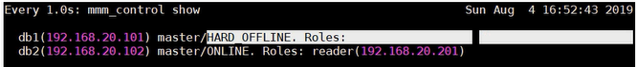
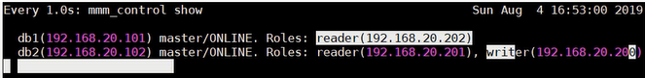
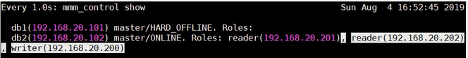
4. 구현
상태 monitoring
Failover 시간 2초
Recovery 시간 2초
DB의 MMM구성을 통한
장애 극복(Failover)

Slide 15
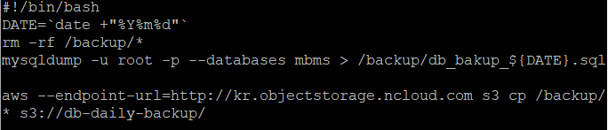
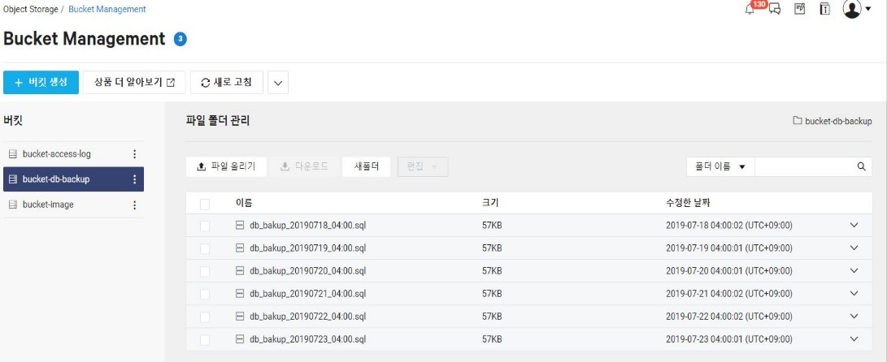
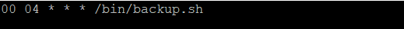
4. 구현
백업 Script 작성
Object Storage에 백업된 파일
Object Storage로의
DB 정기적백업

Slide 16
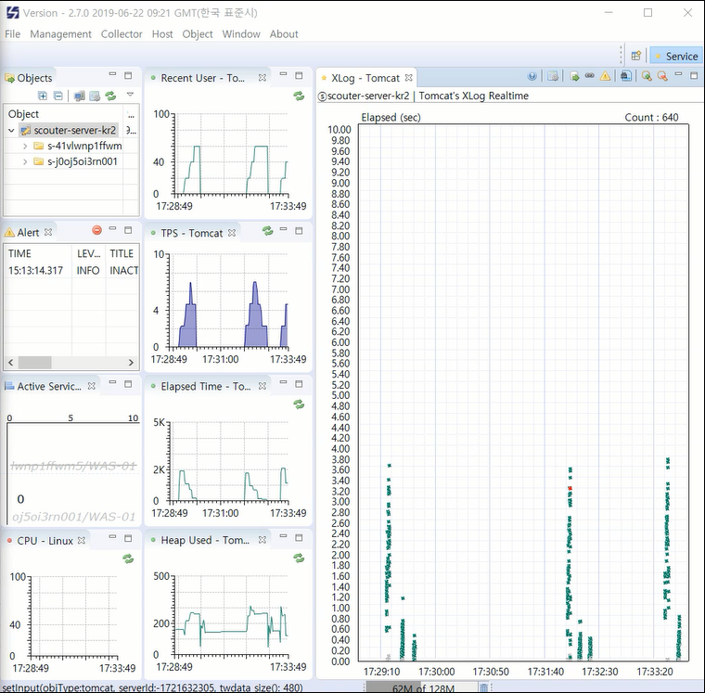
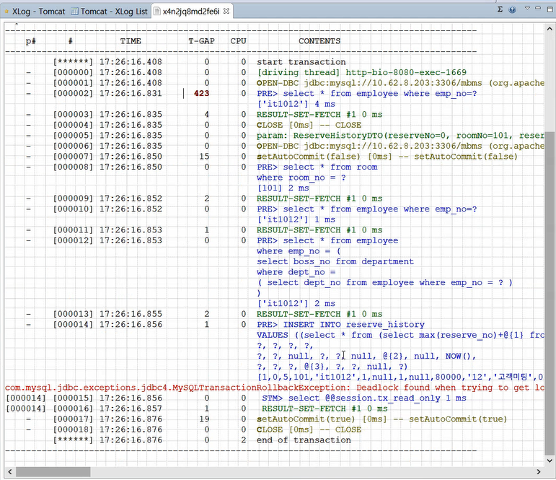
4. 구현
실시간모니터링
Scouter App을 통한
WebApp 실시간 모니터링
로그분석

Slide 17
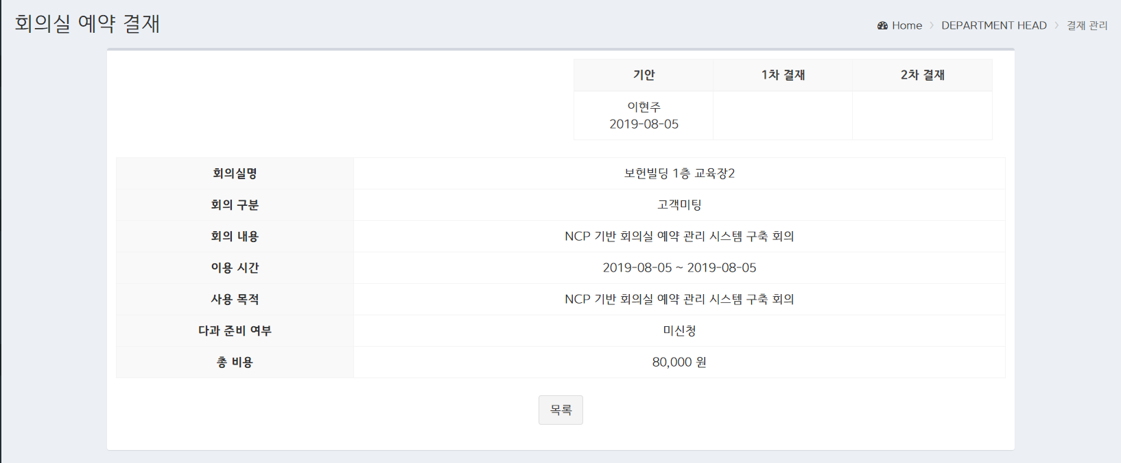
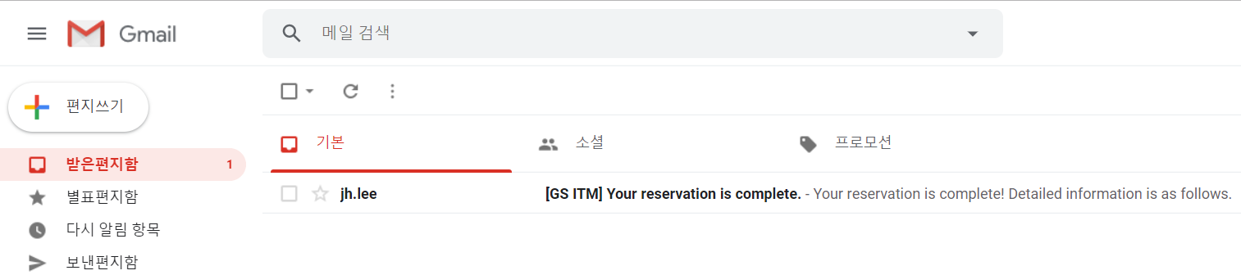
4. 구현
회의실 예약
Outbound Mailer를 이용한 이메일 통보
API를 통한 메일 송신

Slide 18
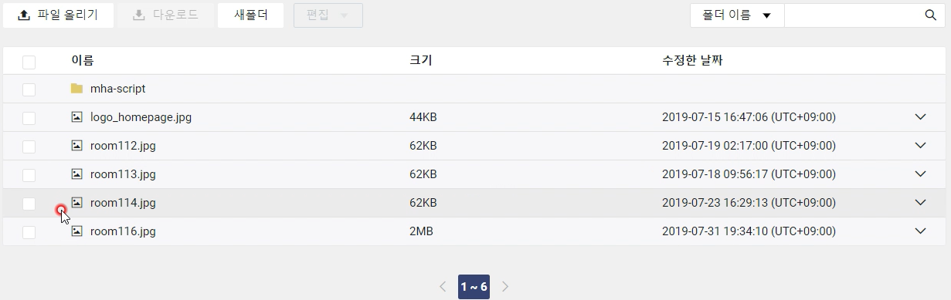
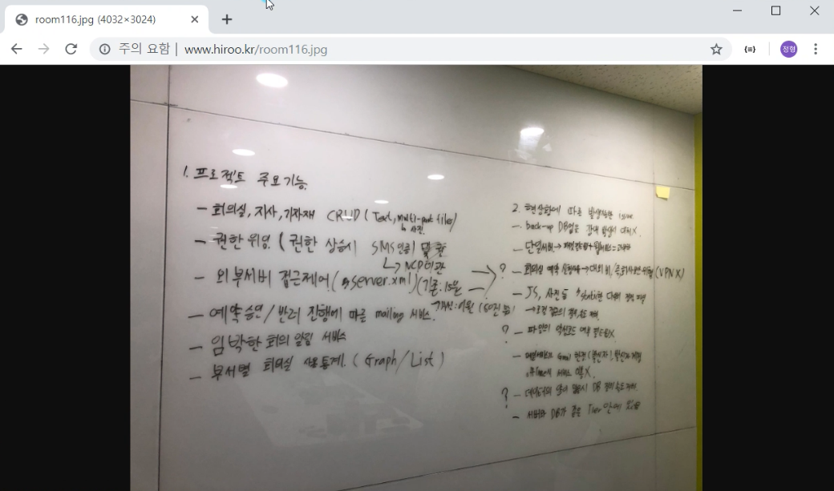
4. 구현
Object Storage 파일 리스트
CDN을 통한 빠른 호출
정적 파일 접근 시
빠른 속도 제공

Slide 19
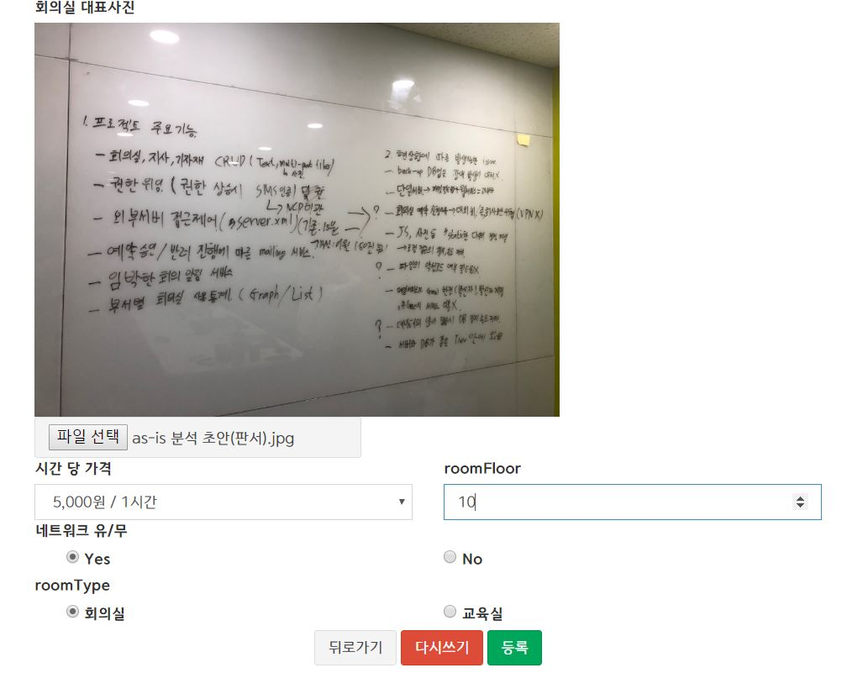
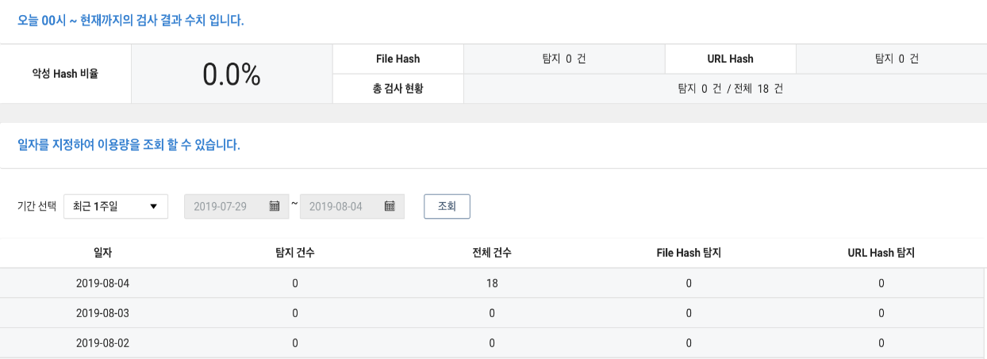
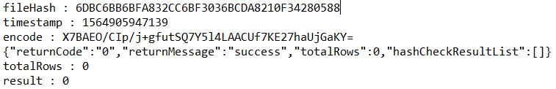
4. 구현
파일 업로드 시, hash를 이용한 악성코드 필터링
파일 업로드 전 파일 해쉬 추출 및 검사
해쉬 검사 결과 통계 화면

Slide 20
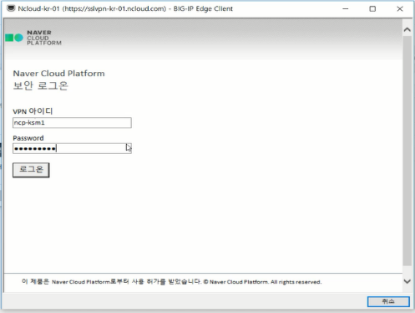
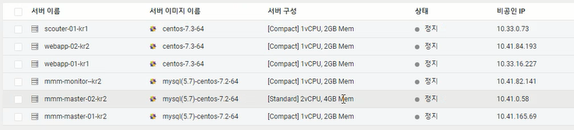
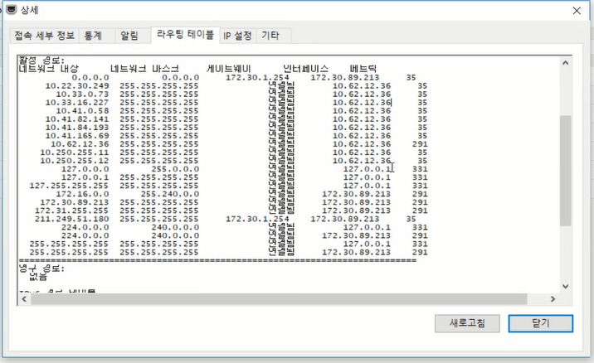
4. 구현
SSL VPN을 통한
보안 접속
VPN Client Login 화면
NCP Server 비공인 IP 정보
VPN routing table

Slide 21
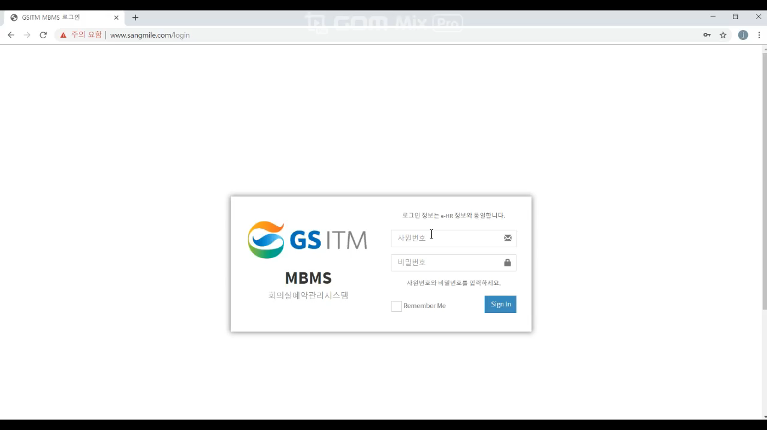
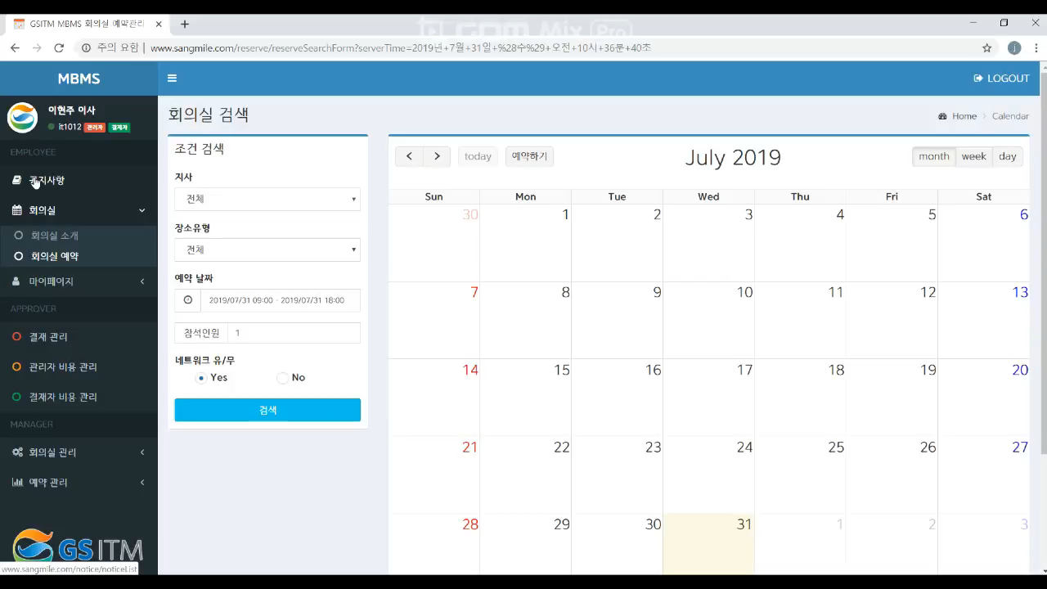

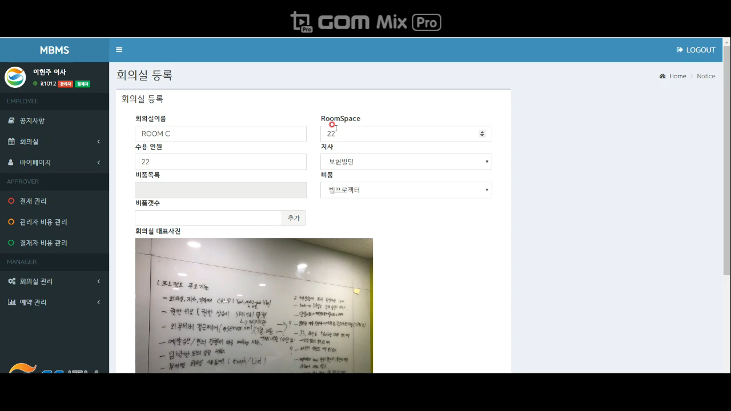
4. 구현
[로그인]
[공지사항]
[회의실 예약 및 API를 통한 메일 발송]
[CDN 기반 회의실 등록]
Notes:
로컬에 저장되어있어 큰 규모가 커질 시, 접근성이 낮다.

Slide 22
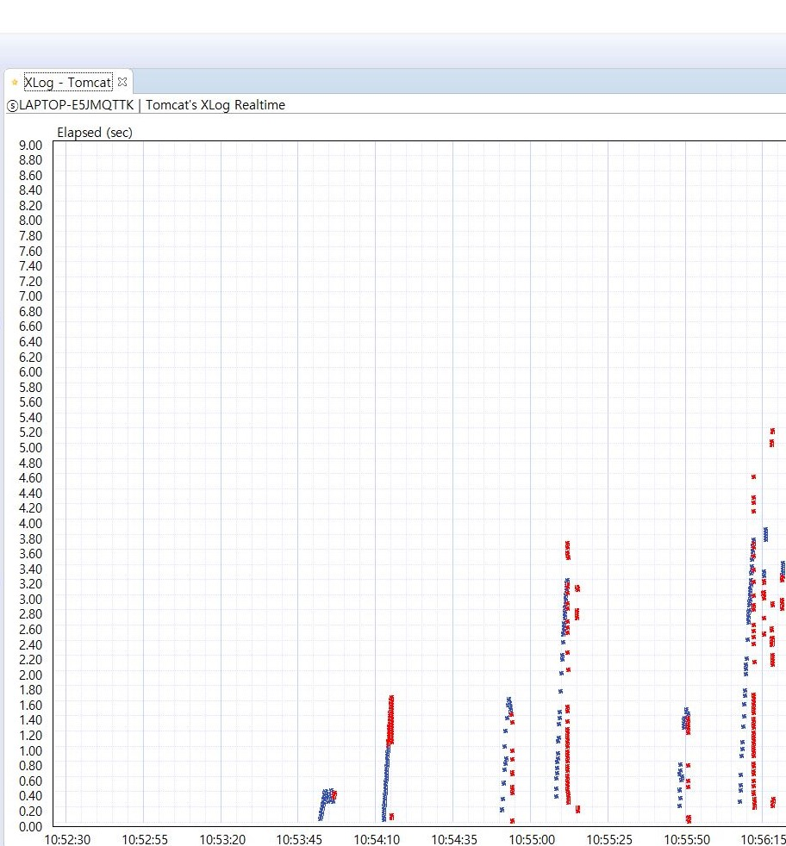
5. 성능 테스트
기존 Local 기반의 Webapp에서 Scouter APM 성능 모니터링 화면은 다음과 같습니다.
예약 50회
조회 50회
예약 10회
Login 50회
조회 10회
Login 10회
[Local 기반 Webapp의 Scouter 성능 모니터링 화면]

Slide 23
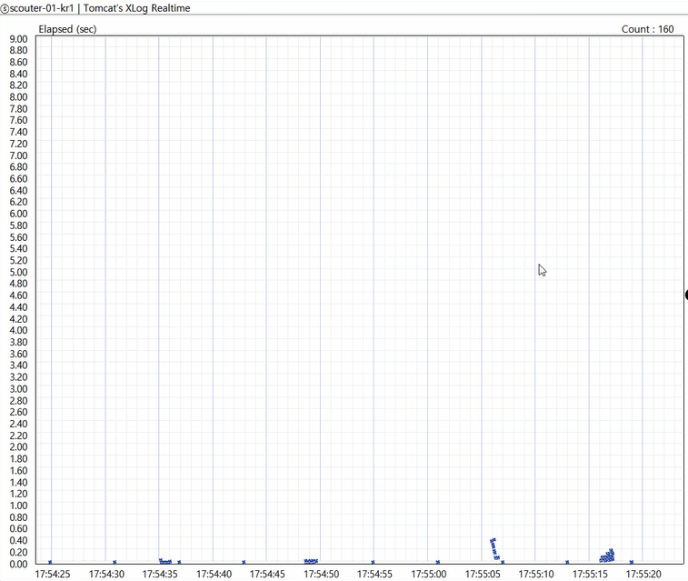
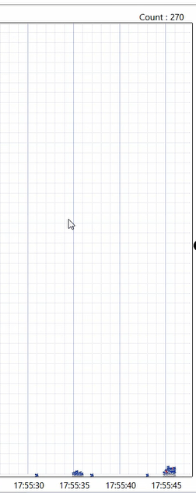
5. 성능 테스트
NCP 기반의 Webapp에서 Scouter APM 성능 모니터링 화면은 다음과 같습니다.
예약 10회
예약 50회
조회 10회
조회 50회
Login 10회
Login 50회
[Local 기반 Webapp의 Scouter 성능 모니터링 화면]

Slide 24
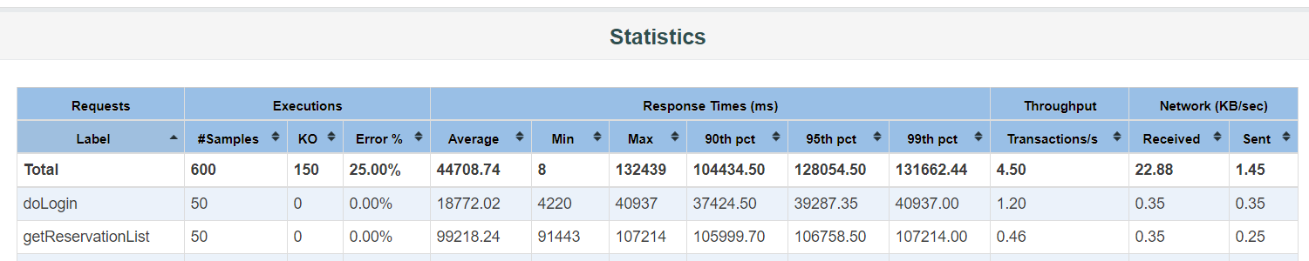
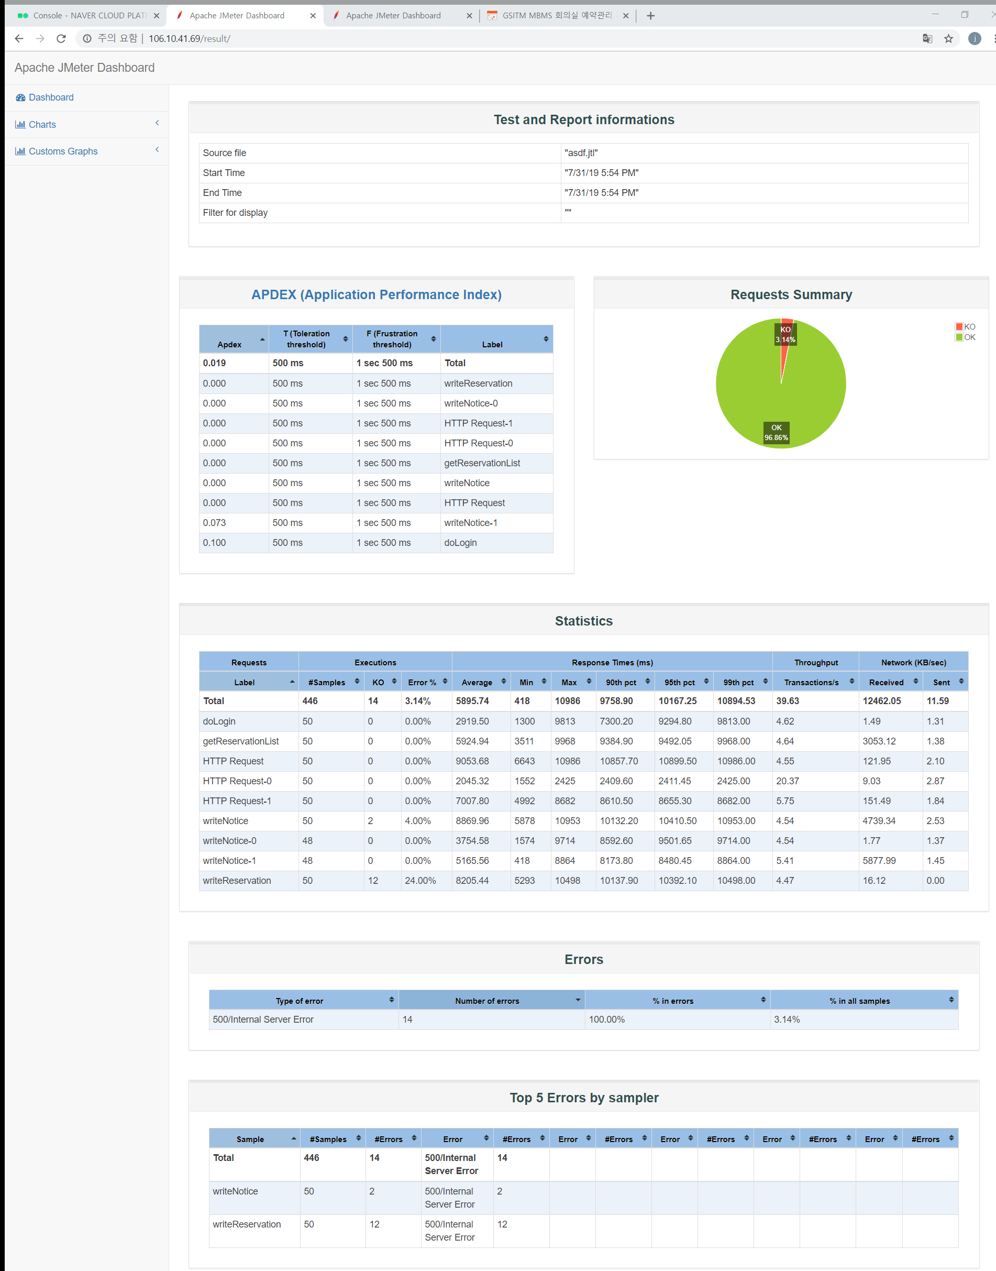
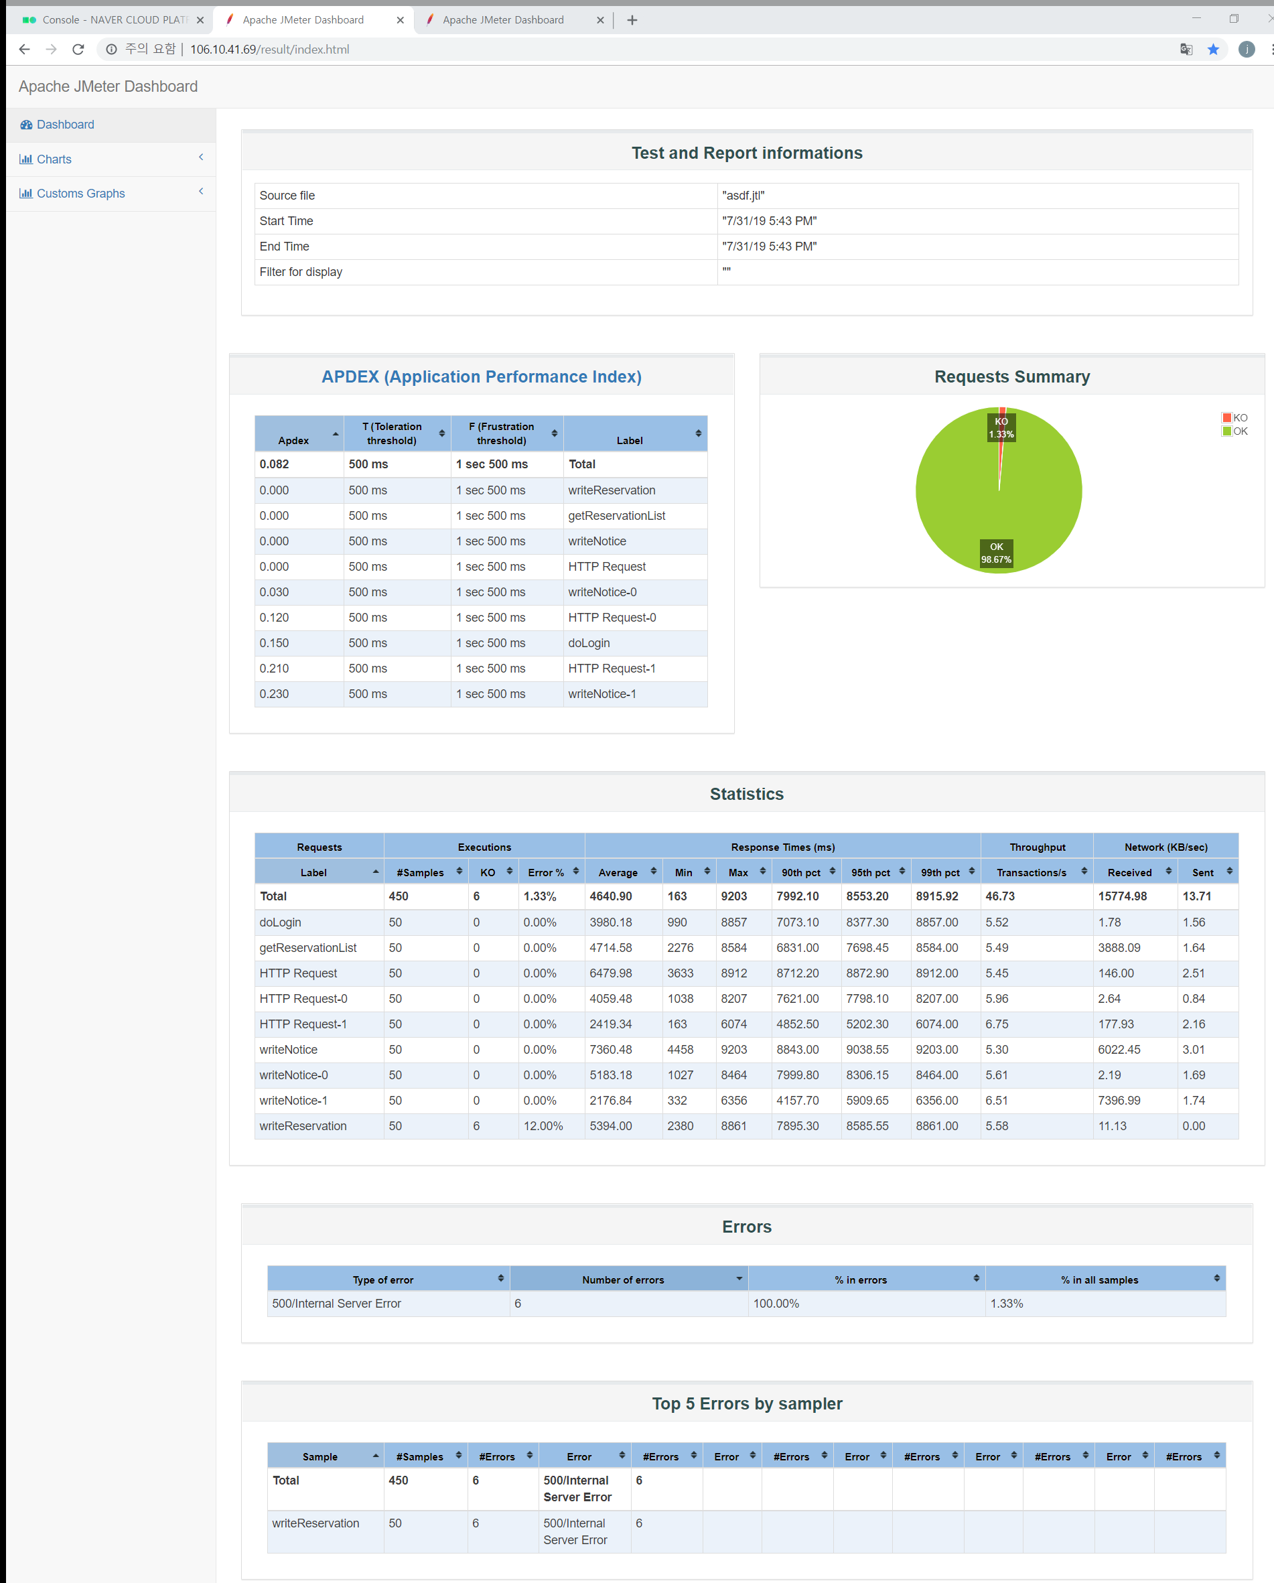
5. 성능 테스트
기존 Local 환경과 NCP 환경에서 성능테스트를 수행/비교하였고, 응답시간과 TPS 정보는 다음과 같습니다.
구분 | 사양
Local | Intel Core i5-8250U 24GB Memory 256GB Disk
Compact Server | vCPU 1개 2GB Memory 50GB Disk
Standard Server | vCPU 2개 4GB Memory 50GB Disk
[Local에서의 성능테스트 결과 Jmeter 대시보드]
요청 메소드 | 스레드 수
Login | 50
메인페이지 조회 | 50
공지사항 작성 | 50
예약 현황 조회 | 50
예약 수행 | 50
[Compact Server에서의 성능테스트 결과 Jmeter 대시보드]
[Standard Server에서의 성능테스트 결과 Jmeter 대시보드]
Notes:
로컬에 저장되어있어 큰 규모가 커질 시, 접근성이 낮다.

Slide 25
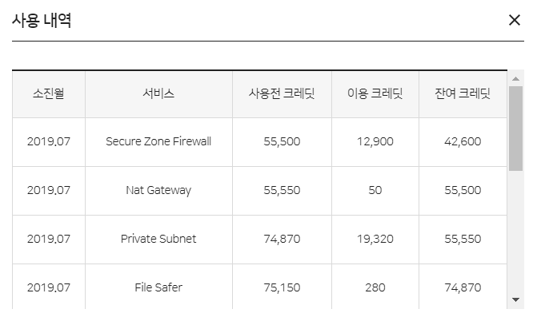
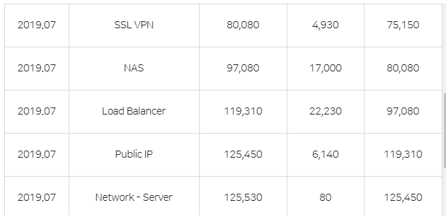
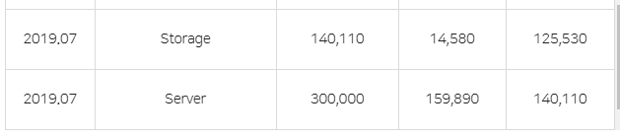
6. 비용 예측
프로젝트 구현 전에 비용 계획을 수행하였고, 실제 청구된 비용은 이와 비슷함을 확인하였습니다.
비용 예측
실제 사용 비용
상품 | 과금 항목 | 리전 | 스펙 | 단가(원) | 수량 | 단위 | 요금
Server | Compact | 한국 | OS: Linux / SSD / vCPU 1개, 메모리 2GB, SSD 50GB | 34,000 | 6 | 대 | 204,000원
 | Server 총 요금 |  |  |  |  |  | 204,000원
Network | 공인IP | 한국 | 공인IP: 1개 | 4,032 | 1 | 개 | 4,032원
 | Load Balancer | 한국 | Load Balancer : 2대 | 18,720 | 2 | 대 | 37,440원
 | 네트워크 사용량 | 한국 | 네트워크 사용량 : 20GB | 0 | 20 | GB | 0원
 | Network 총 요금 |  |  |  |  |  | 41,472원
CDN | 사용량 | 한국 | 사용량 : 21GB | 90 | 21 | GB | 1,890원
 | 요청수 | 한국 | 요청수 : 10000건 | 0.001 | 10000 | 건 | 10원
 | CDN 총 요금 |  |  |  |  |  | 1,900원
File Safer | 월 진단 횟수 | 한국 | 월 진단 횟수(Hash Filter):25건 | 8 | 25 | 건 | 200원
SSL VPN | User ID 수 | 한국 | 등록할 User ID 수 : 3개 | 3,000 | 3 | 개 | 9,000원
Object Storage | 데이터 저장량 | 한국 | 데이터 저장량 : 1GB | 28 | 1 | GB | 28원
 | API 호출수 | 한국 | API 호출수 (PUT, COPY, POST 또는 LIST 요청) : 10000건 | 0.005 | 10000 | 건 | 45원
 | API 호출수 | 한국 | API 호출수 (GET 및 기타 모든 요청) : 10000건 | 0 | 10000 | 건 | 4원
 | Object Storage 총 요금 |  |  |  |  |  | 77원
Outbound Mailer | 알림 메일 | 한국 | 알림 메일 : 3600건 | 0.45 | 3600 | 건 | 1,170원
300,000 – 42,600 = 257,400원
총 예상 요금(1개월 기준, VAT 별도) 257,819원
419원 차이

Slide 26
7. 결론
약 한달 동안 프로젝트를 수행하면서 NCP를 경험하였고, 정리한 플랫폼의 특징은 다음과 같습니다.
서비스 특징
모든 콘솔과 document가 한글화 되어 있어 이용이 편리함
국내 API(카카오톡 알림톡 등)과 호환이 좋음
서비스 개선점
NCP 설명서의 모호한 기술 및 버전 관리 빈도가 낮음
브라우저 상에서 제공하는 Cloud shell이 없음
독자 개발한 SDK, CLI가 없음
Auto Scaling 생성이 Zone을 구분하여 생성할 수 밖에 없음
추후 응용 가능성
기존 로컬 기반의 Web app이 많은 코드 수정 없이 마이그레이션이 가능함을 확인하였고, 추후 다른 클라우드 플랫폼으로도 가능할 것으로 예상됨
Notes:
저희는 이 시스템에 대해 현재 착수보고를 드리고 있으며, 오늘부터 고객님들의 추가적인 요구사항의 분석을 시작하여 22일 개발을 끝내고 26일 최종 테스트를 한 뒤, 29일에 결과보고를 드리겠습니다.

Slide 27
End of Document

